Slide 1
Graph – BERt :
Only attention is needed for Learning Graph Representations
자연어처리팀
김재민, 백지윤, 이기성, 주정헌, 최상우, 최재규, 김지연

Slide 2
introduction
Graph : 현실에서 다양한 정보를 가진 노드들과 그의 연결을 모델링 할 수 있는 가진 데이터
사람의 신경을 이미지화 한 데이터, 온라인 소셜 미디어, 생물학적 분자
전통적인 머신러닝 기법을 적용하기 어려움
Graph Neural Network 모델의 발전 (node2vec, deepwalk, GCN etc.)
노드와 노드를 연결하는 연결성에 의존한 모델
Suspended animation problem : 모델이 깊어지고 특정 제한에 다다를수록, 더이상 학습 데이터에 반응하지않음
Over-smoothing problem: 모델이 깊어질수록 각 node 들이 평활화됨 (다른 노드와의 차이가 크게 없어져, 구분불가)
그래프가 커질수록, 그래프의 paralization(병렬학습)이 방해되어, 배치로 학습이 불가
Graph – BERT : 그래프를 연결이 아닌 각 노드들의 특성를 입력값으로 학습 , attention mechanism 을 이용하여 학습, 위에 문제점 해결
자연어처리, 이미지학습 처럼 Fine-tuning을 통해, 다양한 task 에 적용 가능

Slide 3
Model summary
Graph-BERT:
그래프의 연결이 아닌, 그래프의 노드들의 특성을 학습
비용: 학습의 횟수, sub-graph 의 사이즈
Unsupervised Pre-training
Unlabeled 그래프로 2가지 학습 : 노드 속성 재구성 (각 입력 노드의 정보를 찾고 ) , 그래프 재구성 ( 지역, 광역 의 위치 형태, 학습)
Fine-tuning and Transfer: 각 task 에 맞춰 , Fine-tuning 가능

Slide 4
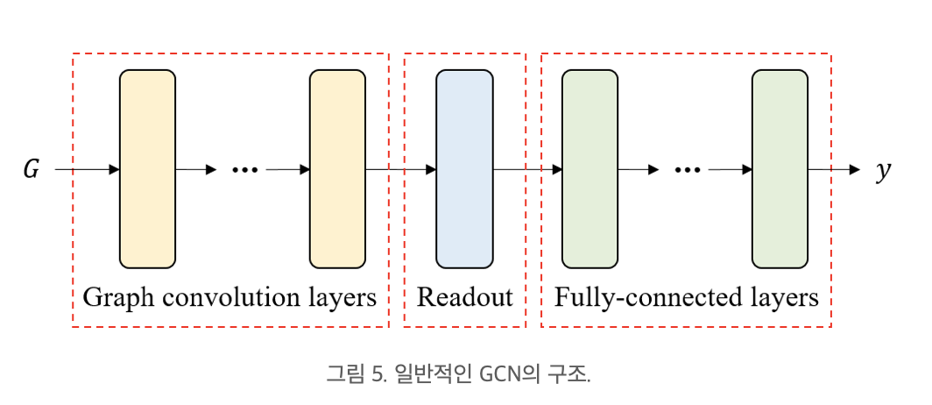
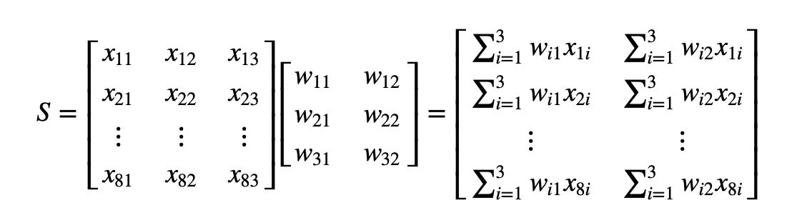
Related work : GCN
그래프와 그 그래프의 인접행렬 A 가 있다고 할때, CNN 과 마찬가지로 weight 와 Node Adjacent Maxtix 에 convolution 을 적용, Node Feature matrix 를 얻는다
그렇게 얻은 Matrix들이 같은 노드지만 Matrix 상의 위치에 따라, 다른형태의 그래프가 나옴 → MLP 를 통과시켜 행렬의 모든값을 합침

Slide 5
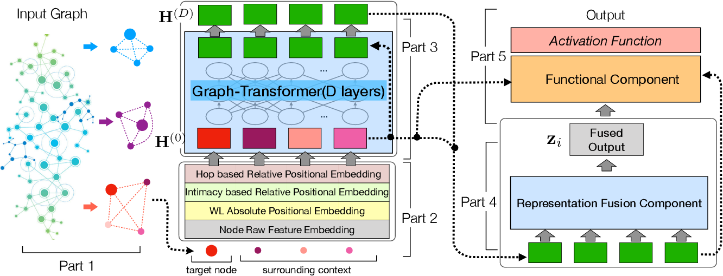
method
연결성 없는 Sub-graph 배치
입력된 node embedding
Graph-transformer based encoder
위에 학습된 모델을 target node들과 융합
Functional Component : 각 task 에 따른 결과

Slide 6
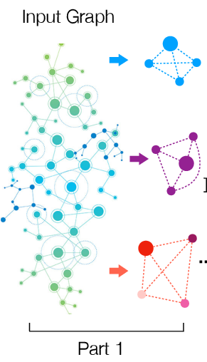

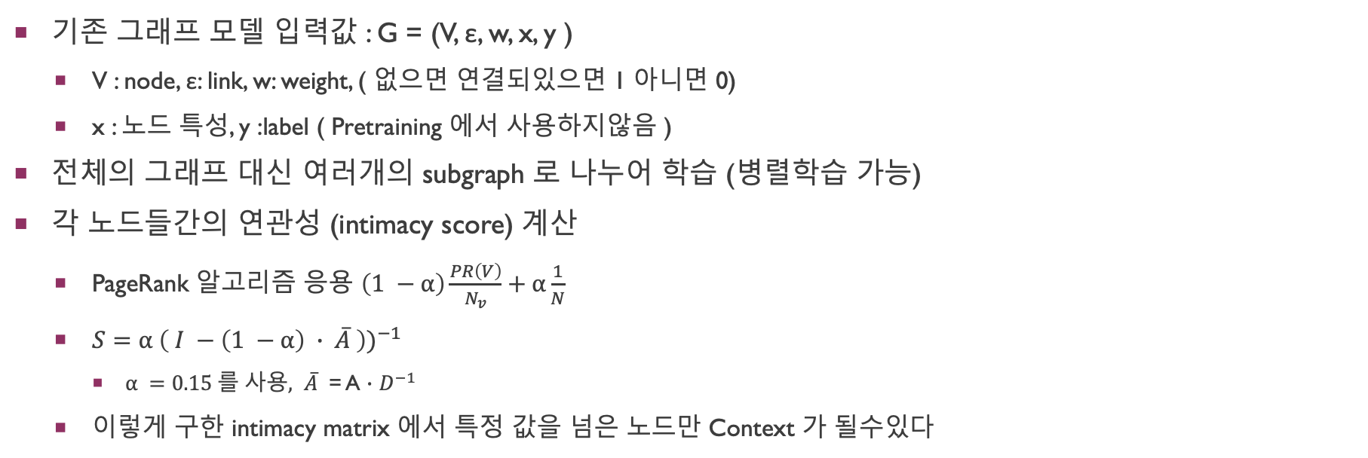
Link less subgraph batch
기존 그래프 모델 입력값 : G = (V, ε, w, x, y )
V : node, ε: link, w: weight, ( 없으면 연결되있으면 1 아니면 0)
x : 노드 특성, y :label ( Pretraining 에서 사용하지않음 )
전체의 그래프 대신 여러개의 subgraph 로 나누어 학습 (병렬학습 가능)
각 노드들간의 연관성 (intimacy score) 계산
PageRank 알고리즘 응용 $\left(1 −⍺\right)\frac{PR\left(V\right)}{N_{v}}+⍺\frac{1}{N}$
$S={⍺ \left( I −\left(1 −⍺\right) ∙ \overline{A} \right))}^{−1}$
$⍺ =0.15 를 사용, \overline{A}$ = A $∙$ $D^{−1}$
이렇게 구한 intimacy matrix 에서 특정 값을 넘은 노드만 Context 가 될수있다

Slide 7
Node Input Vector Embedding
텍스트나 이미지 데이터와 다르게 데이터에 순서가 정해져 있지않음
순서가 아닌, 연결정보가 반영된 Subgraph를 입력값으로 받고, Node 들중 Target Node 와 가장 연관이 있는 순서대로 나열하여 입력값으로 받아 [v_i , v_i1, … v_ik]Embedding 을 수행
Raw Feature vetor Embedding
Weisfeiler-heman absolute Role Embedding
Intimacy based Relative Positional Embedding
Hope based Relative Distacne Embedding

Slide 8
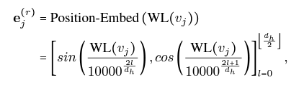
Embedding
Raw Feature vetor Embedding :
각 Subgraph 의 노드들 V_j 가 같은 Feature vector space 인 d_h 로 임베딩 된다.
이미지의 경우 CNN, TEXT 의 경우 LSTM/BERT 또는 Simple fully connected layers
Weisfeiler-Lehman Absolute Role Embedding:
Weisfeiler-Lehman 알고리즘 사용 , 전체 그래프 의 Structure roles 를 반영
Node 들에 Label 지정, 1번 노드 : 2번 5번 노드 연결 → 1번노드 → 7번 노드 : 11번노드 , 21번 노드 연결 → 32번노드
Label 이 동일한 노드들은 같은 노드라고 판단
각 노드들이 전체의 그래프에서의 위치정보

Slide 9
Embedding
Intimacy Based Relative Position Embedding :
앞서 Serialize 한 노드List 에서 Subgraph 의 Local Information 추출
Intimacy score 을 기준으로 순서화된 position을 embedding 에 반영
본인 노드는 0, Node 간의 거리가 가까울수록 작은 숫자의 Index 를 부여받는다.
Hopbased Relative Distance Embedding
WL : gloabal information , Intimacy : local information
전체 그래프 안에서 Target node v_i 와 각 Vj 의 거리
같은 Node V_j 이어도 다른 subgraph 에서 다른 값을 가짐

Slide 10


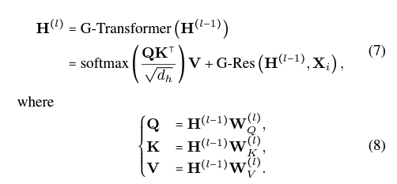
Graph transformer based encoder
4가지 방법으로 Embedding 된 4개의 vector 를 Aggregate ( summation)
각 노드 의 Embedded vector (hj(0))
이 Nodes 들의 Representation 이 l-1 개의 Encoder layer 를 지나 계산
G-Res : subgraph 의 노드들의 Raw Feature 의 Residual 값
모든 데이터를 입력으로 받는 Transformer 모델과 다르게, Target Node 를 기준으로 학습

Slide 11
Graph Bert Learnging
Pre-train Graph Bert Learning 의 2가지 task
Node Attribute reconstruction
Graph structure recovery
그리고 이 Graph Bert 는 Node Classification 이나 Graph Clustering 과 같은 Task 를 Fine-tuning 할수있다.

Slide 12
Pre-training
앞서 Raw nodes 들을 재구성한 과정에 이어서, Graph structure recovery task 는 그래프의 연결 정보에 집중하여 학습
Task #1 Node Raw Attribute Reconstruction
각 subgraph 의 Target 노드 v_i 에 대해 Raw graph 에서 Node v_i 의 정보를 찾을수 있도록 Fully connect layer 학습
Task #2 Graph Structure Recovery
두개의 노드 Vi 와 Vj 개의 연결점수를 cosine similarity 를 계산하고 , 마찬가지로 기존 ground truth graph 에서 두개의 노드의 cosine similarity 의 차이를 비교하며 학습

Slide 13
Model Transfer and Fine - tuning
Pre-train 된 모델을 Task 에 적용하기 위해서는 Fine-tuning 을 진행
Node classification
Pre-trained output 에 Softmax 를 적용한 값을 Tru—label 과 비교, Logistic Regression Cost Function 을 사용한 Fully connected layer 로 재학습
graph clustering :
Cluster 들의 중심이 되는 vector u_i 와 pre-trained vector 값을 비교하면서 재학습

Slide 14
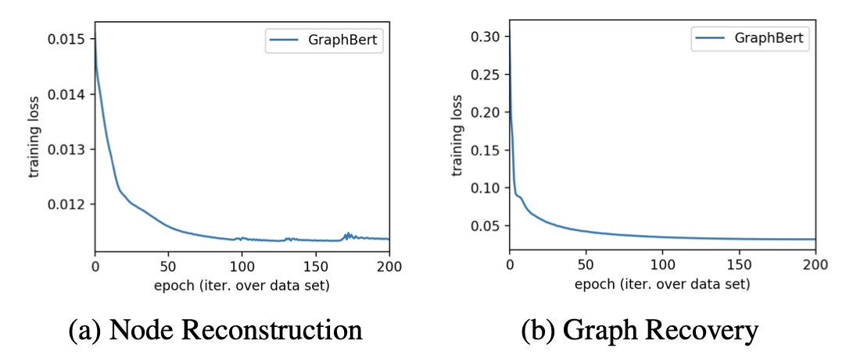
experiment
Dataset and Learning settings
Cora, Citeseer : 6개의 문서 분류 그래프 데이터 , Pubmed: Biomedical 문서 그래프 데이터
그래프전체를 Intimacy score 계산 , 여러개의 subgraph 로 나눈다
Hop distance와 ML nodes codes 계산
Raw graph 와 Subgraph 사이에 Reconstruct loss와 graph structure recovery loss 를 최소화 하도록 compute
200개 의 epoch 로 Fine-tuning 진행

Slide 15
Default Parameter settings
Subgraph 사이즈 : (Cora) 7개, (Citeseer) 5개 , (pubmed) 30개
Hidden size 32 , attention head number 2, hidden layer 2
Learning rate (Cora) 0.01 (Citeseer) 0.001 , (pubmed) 0.0005
Weight decay 5e-4
Dropout rate 0.5, attention dropout 0.3
Training epoch (Cora) 150 (Citeseer) 2000 , (pubmed) 500

Slide 16
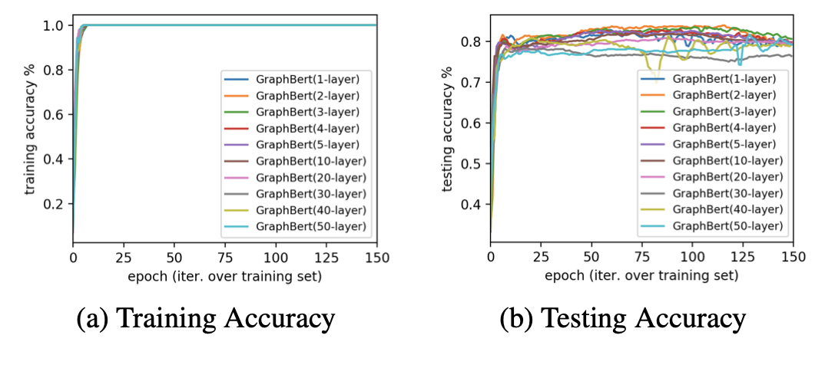
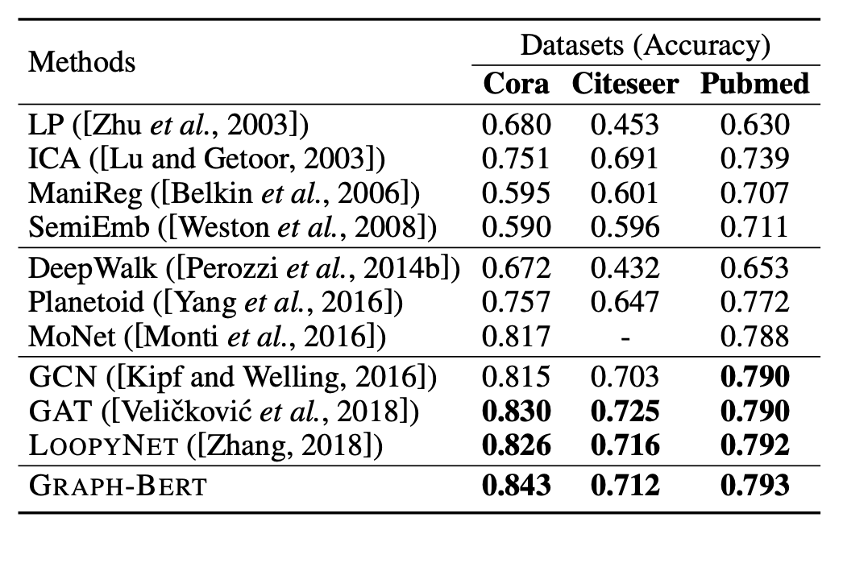
Experiment
GRAPH BERT 는 다양한 Graph 학습 Task 에 적용될수있다.
Graph-BERT 의 영향을 확인하기 위해, pre-train 되지않은 node classificiation 과 비교
GRAPH-BERT 는 모델의 깊이를 50 까지 늘려도 suspended animation problem 이 없이 계속 학습이 진행됨
결과적으로 다른 GNN 보다 정확도가 높다

Slide 17
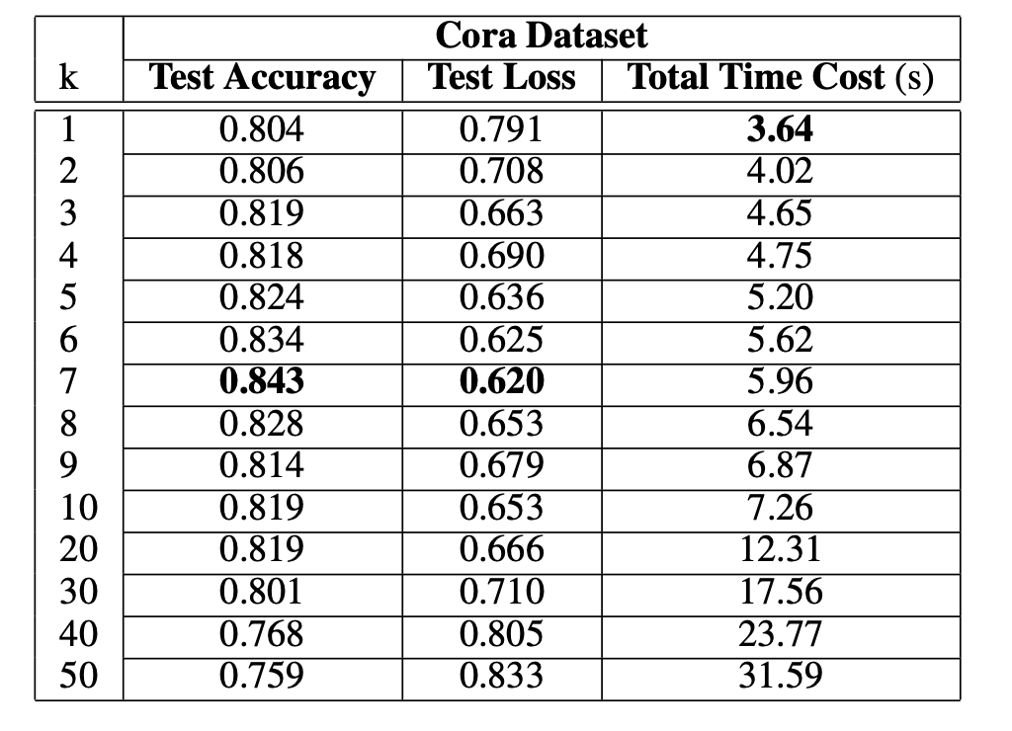
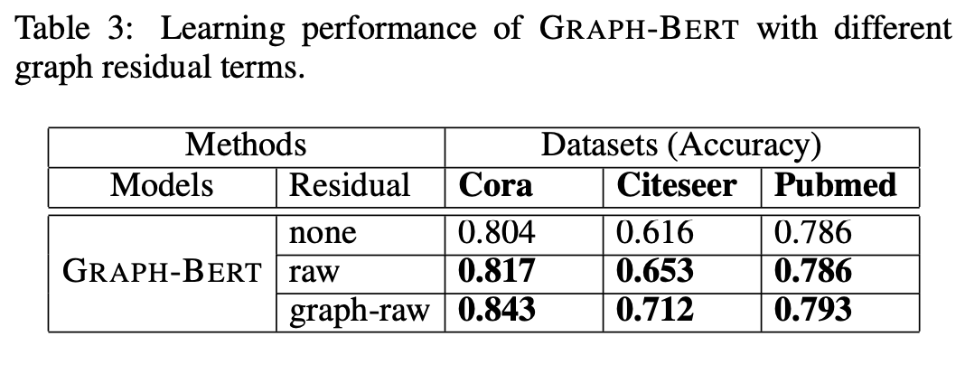
Cora Data set 에 Subgraph 사이즈 k값 비교 결과
BERT pre-train 할때 Residual 값을 추가하는것에 대한 비교 결과

Slide 18
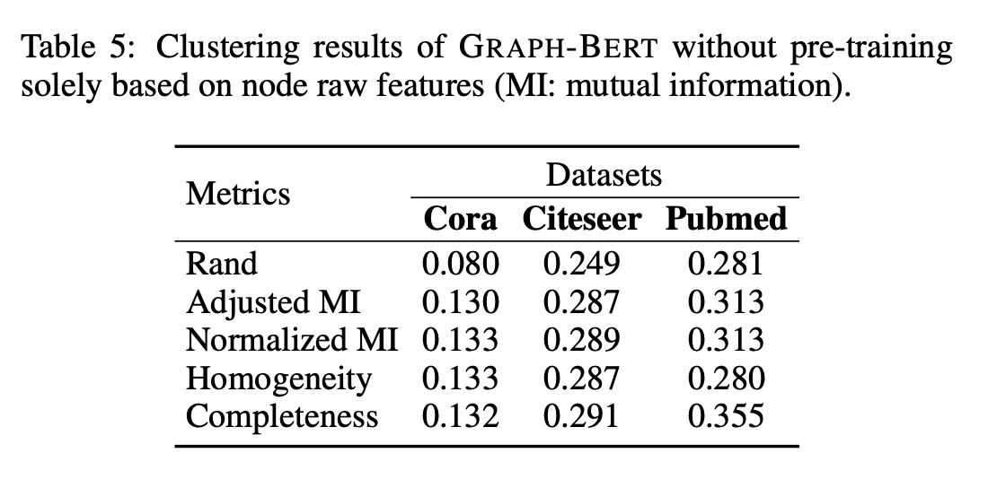
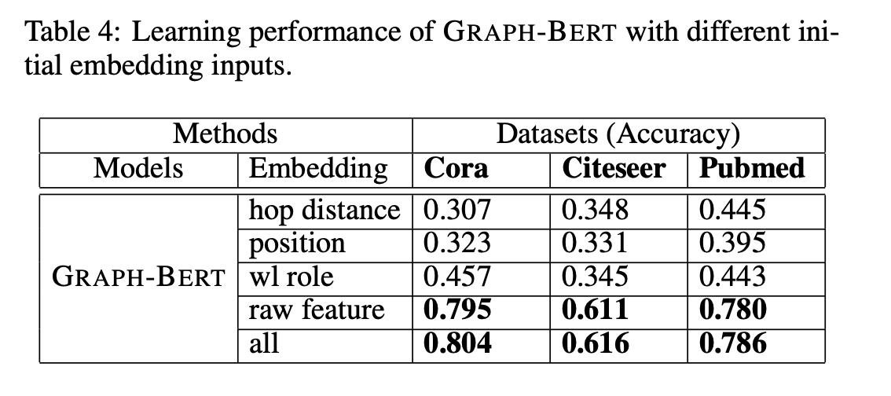

Slide 19
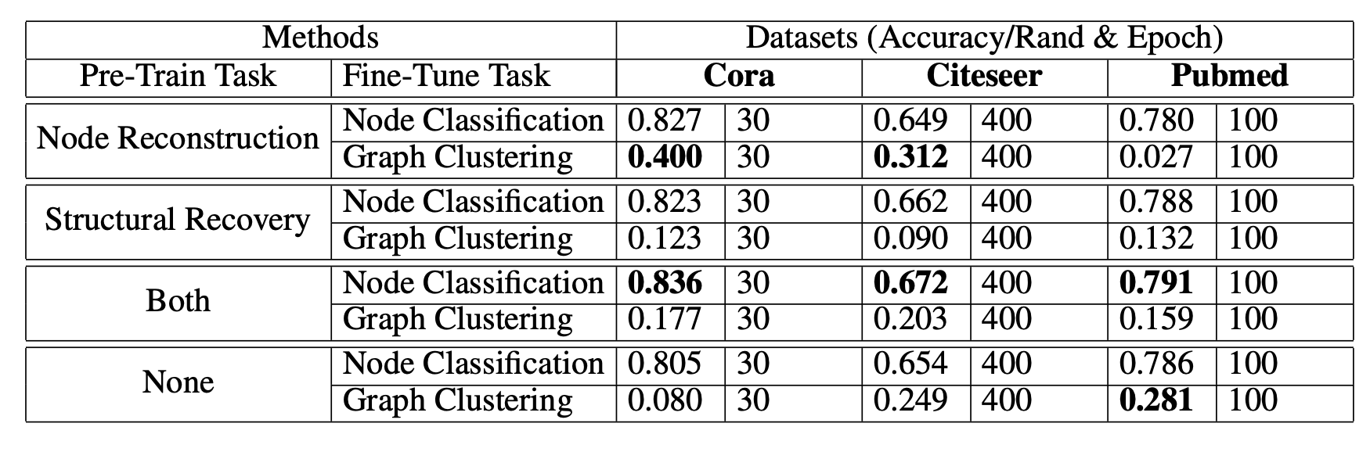
Graph BERT 를 사용하면, 기존의 1/5 EPOCH만 사용하더라도, 학습 가능
사전학습을 통해, 기본적으로 높은 정확도를 가진다.
Node classification 은 두개의 pre-training task 를진행했을때,
Graph –clustering 은 node reconstruction 만 진행했을때 높은 정확도

Slide 20
conclusion
Graph BERT 는 기존 GNN 들이 가지고 있는 모든 문제로 부터 자유롭다
전체의 그래프가 아닌 Target 노드에 대한 representation 을 transformer layer 에 적용한 학습법을 소개
Fine –Tuning 으로 원하는 Task 진행

